Slide 1
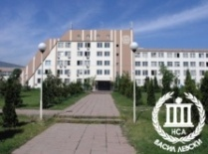
КОСТНО-СТАВНИТЕ СЕГМЕНТИ КАТО ЛОСТОВЕ. БИОМЕХАНИЧНИ СВОЙСТВА НА МУСКУЛИТЕ. МЕХАНИЧНО ДЕЙСТВИЕ НА МУСКУЛИТЕ. МУСКУЛНА СИНЕРГИЯ И ФУНКЦИОНАЛНА КЛАСИФИКАЦИЯ. ЕДНОСТАВНИ, ДВУСТАВНИ И МНОГОСТАВНИ МУСКУЛИ.

Slide 2
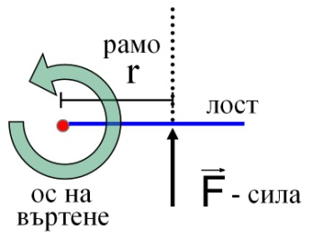
КОСТНО-СТАВНИТЕ СЕГМЕНТИ КАТО ЛОСТОВЕ
Лост и рамо на сила.
Def. Лост е твърдо тяло, което се завърта около една неподвижна точка, когато към него се приложи известна сила. При това се преодолява някакаво съпротивление или тежест.
Def. Рамо на сила – най-краткото разстояние (правата линия) между оста на въртене и направлението на силата. В тази дефиниция под направление на силата се има в предвид мислената линия минаваща през вектора на силата.

Slide 3
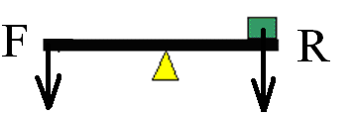
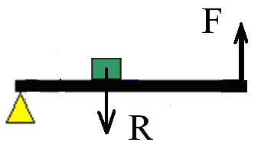
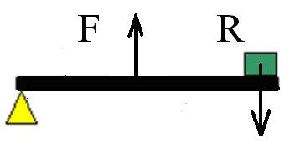
2. Def. Видове лостове.
а). Равновесен лост от I род - преодоляващата сила и товара са от двете страни на опорната точка.
б). Силов лост от II род – товара е между преодоляващата сила и опорната точка.
в). Скоростен лост от III род – преодоляващата сила е между опорната точка и товара.

Slide 4
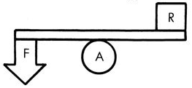
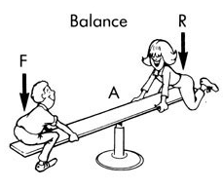
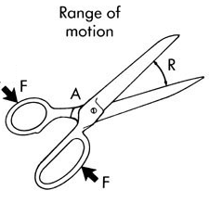
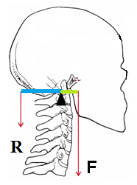
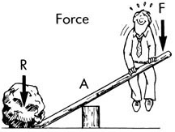
Лост I род
Равновесен лост
МF=MR
F.r1=R.r2

Slide 5
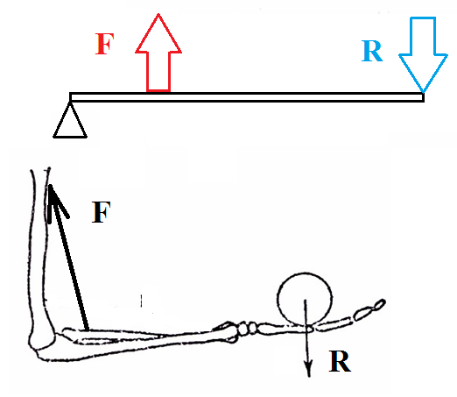
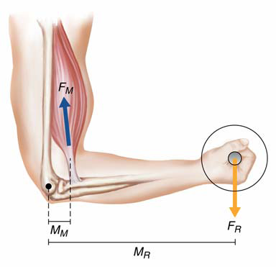
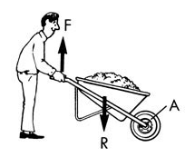
Лост II род
Силов лост
Лост III род
Скоростен лост

Slide 6
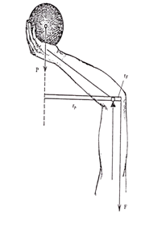
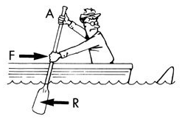
?
?

Slide 7
БИОМЕХАНИЧНИ СВОЙСТВА НА МУСКУЛИТЕ
За по-пълното разбиране на механизма на мускулното действие е необходимо да се проучат свойствата на мускулната тъкан.
Def. Основните механични своиства на мускулите са еластичност, вискозитет, пълзене и релаксация. Основните биологични свойства са: съкратимост, възбудимост, проводимост и лабилност.
Def. Еластичността е способността на мускулите да възвръщат първоначалното си състояние след деформация.
Възбудимостта влияе особено силно върху еластичните свойства на мускула. При възбуден мускул еластичността и вискозитета са повишени – изразява се в увеличение на съпротивлението, което мускулът оказва при натоварване.

Slide 8
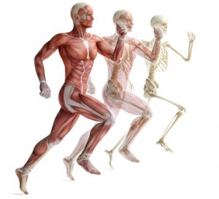
Вискозитетът или вътрешното триене на мускула е свойство, което се проявява при бързите изменения в дължината му.
Def. Вискозитет (вътрешно триене на мускула) е закъснението на деформацията на мускула при съответно изменение на натоварването.

Slide 9
Непосредствено след деформацията на мускула (след края на закъснението вследствие вискозитета) се установява определено съотношение дължина-напрежение.
Ако се остави по-дълго време натоварен, мускулът започва да се удължава – дължи се на свойството пълзене.
Ако се фиксира дължината му, мускулът намалява напрежението си т.е. отпуска се - релаксация.
Def. Пълзене представлява удължаването на мускула с течение на времето при постоянно напрежение.
Def. Релаксация е свойство, при което мускулът намалява напрежението си (релаксира) след изтичане на определен период от време, без да изменя дължината си.

Slide 10
Def. В зависимост от условията на
работа на мускула различаваме:
а). изотоничен режим - мускулът се съкращава, без да изменя напрежението си;
б). изометричен режим - когато съпротивлението е много голямо и мускулът не е в състояние да измени своята дължина дори и при максимално напрягане;
в). ауксотоничен режим – когато мускулите изменят едновременно и дължината и напрежението си. Това е най-често срещаният режим.
Подложен на системни натоварвания, мускулът се приспособява структурно и функционално към тях. Това е познатото на всички явление работна xипepтрофия на мускулите. Няма други органи в човешкия организъм, които така бързо да реагират и да се приспособяват към специфичните натоварвания, на които са подложени системно.

Slide 11
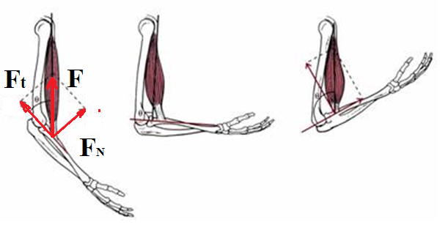
МЕХАНИЧНО ДЕЙСТВИЕ НА МУСКУЛИТЕ
Def. Механичното действие на мускулите се изразява в привеждане в движение на костно-ставните сегменти, разглеждани като лостове. В зависимост от съотношението между действащата мускулна сила и преодоляваното съпротивление мускулното действие може да бъде статично или динамично.
Създаваният въртящ момент зависи от ъгъла, под който мускулната сила се прилага към костта (лоста). Той се определя от нормалната компонента на мускулната сила F_{N}. Тангенциалната компонента F_{t} e “загубена” сила – играе укрепваща роля за ставата, като предпазва от разтягане.

Slide 12
Def. При статичната работа моментът (въртящ момент) на мускулната сила е равен на момента на съпротивлението.
Мускулите се напрягат активно, но не са в състояние да изменят дължината си (изометрично съкращение). За да се определи извършената работа, е необходимо да се знаят големината на приложената сила и преместването, реализирано от тялото. При статичната мускулна работа може да се определи големината на действащата сила, но не може да се измери преместването, тьй като липсва такова. От друга страна, се знае, че статичната работа е много по-изморителна от динамичната. Много често мускулите се напрягат максимално. Следователио настъпващата умора говори ясно, че и тук се изразходва енергия.

Slide 13
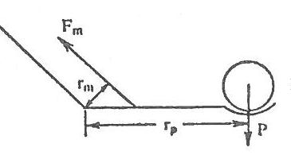
Статична работа се извършва не само при статични упражнения, но и при много от динамичните – извършва се от тези мускулни групи, които в даден момент обездвижват определени звена от двигателния апарат.
Def. Видове статична работа:
1. Задържаща мускулна работа. Моментът на мускулната сила уравновесява момента на силата на тежестта. Например моментът на мускулите, сгъващи в лакътната става, уравновесява разгъващия момент на държана в ръката тежест (фиг.).

Slide 14
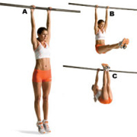
2. Укрепваща мускулна работа. При някои случаи натоварването е много голямо и представлява опасност за ставите. Собственият апарат на ставата (връзки и ставна капсула) не е в състояние да издържи и има опасност от разкъсване. Чрез едновременното напрягане на агонисти и антагонисти се създават сили, които притеглят дисталното звено към проксималното и по този начин укрепват ставата.
3. Фиксираща мускулна работа. Чрез своето статично напрягане мускулите фиксират дадено звено и по този начин го превръщат в стабилна опора за действието на други мускулни групи. Например мускулите на коремната преса чрез статичното си напрягане фиксират таза и го превръщат в опора на мускулите, сгъващи тазобедрените стави при изпълняване на упражнението на висилка.

Slide 15
Def. Мускулите извършват динамична работа, когато е налично движение в съответното звено.
Def. Динамичната мускулна работа може да бъде ексцентрична (мускулът се напряга, но се удължава — опъва) и концентрична - мускулът се напряга и се съкращава.
Динамичната работа бива преодоляваща и отстъпваща.
1. Преодоляваща - моменrьт на мускулната сила е по-голям от момента на съпротивлението.
а). с нарастващо напрежение
б). с намаляващо напрежение
2. Отстъпваща - моменrьт на съпротивлението е по-голям от момента на мускулната сила.
а). с нарастващо напрежение
б). с намаляващо напрежение

Slide 16
МУСКУЛНА СИНЕРГИЯ И ФУНКЦИОНАЛНА КЛАСИФИКАЦИЯ
В двигателната дейност на живия организъм никога не се среща самостоятелно действие на даден мускул. Дори и при най-елементарните двигателни актове движението е резултат от съгласуваната дейност на група мускули, разположени често далеч един от друг.
Def. Мускулната синергия представлява функционалната зависимост между мускулите (синергия означава съдружно действие).

Slide 17
При всяко движение отделните мускули и мускулни групи действат различно. Ролята на всеки един от тях е различна. За да се подчертаят различията в рамките на мускулната синергия, се въвежда класификация, която се основава на функцията, която изпълняват мускулите или мускулните групи при дадено движение.
Def. 1. Агонисти. В тази група се поставят мускулите, които, повишавайки своето напрежение, задвижват подвижния костен сегмент. Наричат се още основни двигатели.
Например при сгъване на лакътната става агонисти са двуглавият мишничен мускул, мишничният мускул и мишнично-лъчевият мускул. Определянето на агонистите става за всяко конкретно движение.
Def. 2. Антагонисти. Действието им е противоположно на извършваното в момента движение.
При сгъването на лакътната става антагонист е триглавият мишничен мускул (той разгъва ставата). Тяхната функция е да регулират скоростта на движение, като предпазват по този начин ставата от травма.

Slide 18
Def. 3. Фиксатори – фиксират подвижното звено, за което се залавят агонистите.
Например при задвижване на мишницата много от мускулите, които участват в това движение, имат залавни места на лопатката, която също така е подвижна. Нейното фиксиране се осъществява от мускулите, които я прикрепват към гръбначния стълб.
Def. 4. Неутрализатори – служат за блокиране на ненужните за дадено движение степени на свобода на ставата. Осигуряват движение само в желаната посока.
ВИДЕО!!!

Slide 19
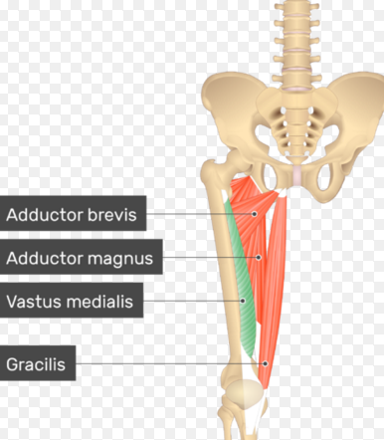
ЕДНОСТАВНИ, ДВУСТАВНИ И МНОГОСТАВНИ МУСКУЛИ
По своето действие мускулите могат да се разделят на едноставни, двуставни и многоставни.
Def. Едноставни мускули. При своето активно напрягане те могат да задвижат само ставата, над която преминават.
Извършват движение в пълния възможен размер. В някои случаи при съответно взаимодействие с външни (за едноставния мускул) сили те могат да предизвикат движение и в стави, които са разположени далеч от тях.

Slide 20
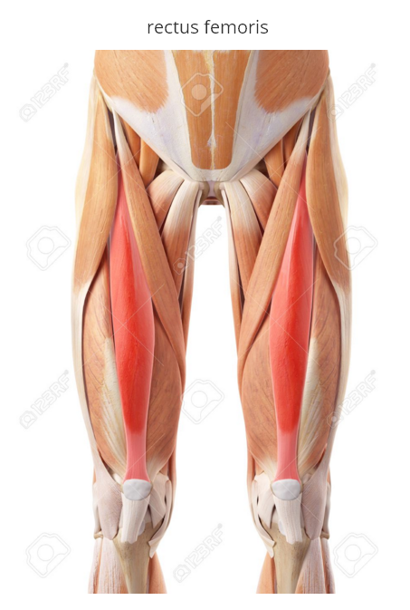
Def. Двуставни мускули - те са разположени
предимно на горните и на долните крайници.
Управлението, функцията и строежът на двуставните мускули са въпроси, които предизвикват голям интерес, основан на три положения:
а). Създават в ставите, над които минават, моменти с противоположна посока — напр. сгъват в колянната и разгъват в тазобедрената става и обратно.
б). При едновременно сгъване и разгъване в две съседни стави дължината на преминаващите над тях мускули може да се измени съвсем малко или да не се измени въобще. Мускулите работят в изометричен режим.
в). Активността на двуставните мускули позволява да се намали резултантната мускулна сила, проявявана от всички мускули, които преминават над двете стави.

Slide 21
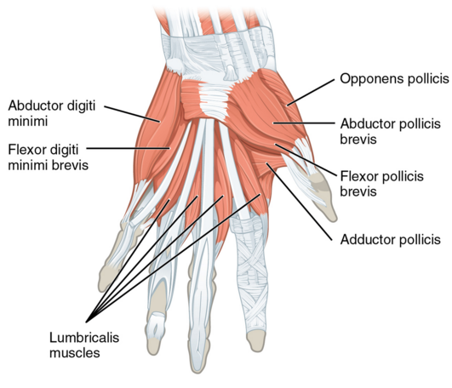
Def. Многоставни мускули - те преминават над повече стави и свързват несъседни костни сегменти.
Потенциално многоставните мускули могат да извършват движение във всички стави, над които минават, но не едновременно. В зависимост от условията те задвижват само една или друга става. Тяхното действие се определя като селективно (изборно).

Slide 22
Def. При тях е налице т. нар. активна и пасивна недостатъчност.
Това се дължи на приближаване или отдалечаване на залавните места, което ограничава тяхното действие, като предварително ги опъва или съкращава. Например сгъването в тазобедрената става при разгъната колянна става е възможно до около 90° (а това не е пределът). При сгъване на подбедрицата мускулите се отпускат и сгъването в тазобедрената става може да продължи.
Def. Активната недостатъчност се компенсира чрез включване на едноставни мускули агонисти. В този смисъл те са функционално подчинени на многоставните. Пасивната недостатъчност не може да се компенсира.

